Slide 1
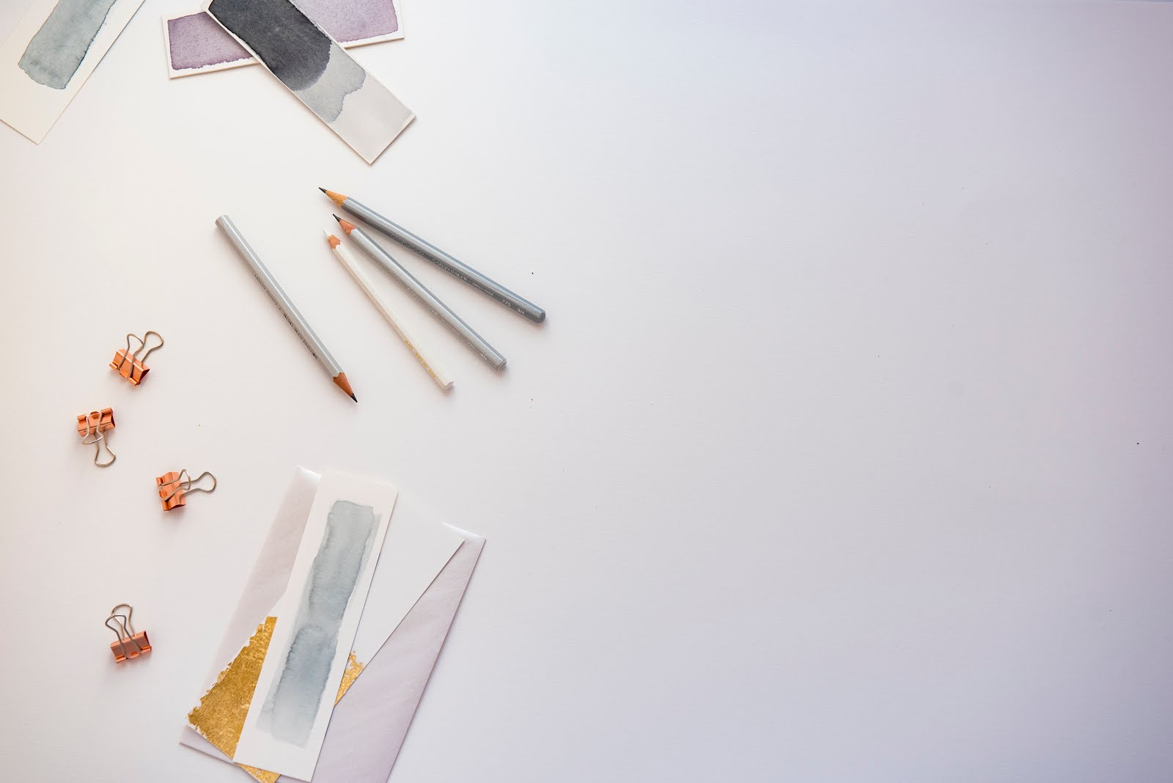
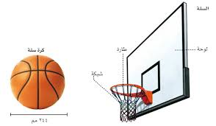
المحاضرة الاولى
كرة السلة
لطلبة المرحلة الاولى
2020 – 2021
استاذ المادة
أ.م ميادة خالد جاسم
الدليمي

Slide 2
.

Slide 3
ملعب كرة السلــــــــــــــــة
عبارة عن سطح مستطيل الشكل خال من العوائق طوله28مترا وعرضه15 مترا تقاس من الحواف الداخلية لحدود الملعب. • لايجوز استعمال الملاعب المغطاة بالحشائش (العشب الأخضر). • يجب ألا يقل ارتفاع السقف في الملاعب المغطاة عن 7 أمتار. • كما يجب أن تكون الإضاءة كا
فية وتوزيعها على أرض الملعب منتظما. • ويجب أن توضع وحدات الإضاءة بحيث لاتؤثر على رؤية اللاعبين عند محاولته التصويب على الهدف. خطوط الحدود: - تحدد أرض الملعب بخطوط واضحة بعيدة عن الموانع والعوائق المحيطة بها بمتر واحد على الأقل. - ويطلق على الضلعين الطويلين اسم (الحدين الجانبين ), وعلى الضلعين القصيرين ( الحدين النهائيين). - ويجب أن تبعد هذه الحدود عن أماكن المتفرجين بمسافة لا تقل عن "مترين". - ترسم الخطوط واضحة تماما وبسمك قدره "5" سنتيمترات. الدائرة المركزية : ** ترسم الدائرة المركزية في منتصف ارض الملعب بنصف قطره "180"سم مقاسا من المركز إلى الحافة الخارجية للمحيط.

Slide 4
المواصفات القانونية للأجهزة والمعدات / لوحتا الهدفين-المقاس: *- تصنع لوحة الهدف من خشبة متين سمك 2سم, أو من أية مادة شفافة مناسبة (مصنوعة من قطعة واحدة وفي درجة صلابة مماثلة للهداف الخشبية). *- وتكون مقاسات اللوحة 180سم أفقيا, 120سم. *-ويجب أن يكون وجه اللوحة أملس ولونها أبيض مادامت غير شفافة. *-ويحدد وجه اللوحة على النحو التالي: يرسم مستطيل بخطوط عرضها 5سم, أبعاده الخارجية 59سم و45سم رأسيا بحيث تكون الحافة العليا لقاعدته في مستوى حلقة السلة. وتحدد حواف اللوحة بإطار سمكه 5سم ويكون لونه مميزا عما ذلك فيكون أسود. كما يجب أن يكون المستطيل المرسوم على اللوحة من نفس لون هذا الإطار. تثبت اللوحة تثبيتا محكما في مستوى عمودي على سطح الأرض ومواز للحد النهائي , وتعلو حافتها السفلى عن سطح الأرض بمسافة 275سم, ويقع منتصف اللوحة على العمود القائم على نقطة داخل الملعب تبعد 120سم من الحافة الداخلية لمنتصف كل من الحدين النهائيين. يجب أن تكون الأعمدة الحاملة للهدف على مسافة 100سم على الأقل من الحافة الخارجية للحد النهائي ومطلية بلون لامع مخالف لما يكون خلفها بحيث تصبح تلك الأعمدة واضحة الرؤيا للاعبين ويجب أن تغطى الحواف والزوايا السفلى للأهداف وحواملها بشكل مناسب للوقاية من الإصابة.

Slide 5
تعريف اللعبه
.
هي لعبة كرة تجري بين فريقين ، يسعى كل فريق لإدخال الكرة في سلة مرتفعة عن أرض الملعب . وفي كل جهة من الملعب سلة لفريق يركض أعضاء الفريق لإدخال الكرة في السلة لتسجيل نقطة تفوق . هي إحدى الألعاب الرياضية الأكثر شعبية في العالم بعد كرة القدم . يستطيع السيدات والرجال ممارستها ضمن القوانين نفسها والقواعد المهارية ذاتها نشأتها وأماكن انتشارها , عرفت الحضارات القديمة ألعاب تشبه كرة السلة . ففي القرن السابع قبل الميلاد عرفت لعبة (بوكتا بوك ) عند المايا (Maya) ، وعرفتها الشعوب الأزتيكية باسم (تشلاشلي ) ، أما كرة السلة كما نعرفها اليوم فقد خطرت للأستاذ الكندي خلال العام الدراسي 1 89 1 - 1982 واسمه جيمس ناي سميث (James Nai Smith ) أستاذ التربية الرياضية في مدرسة سبرنجفيلد(Springfield) في ولاية ماساتشوستس الأميركية، وقد دعا إلى ممارستها ضمن قاعة مقفلة، معتقدا أنه بواسطتها يحافظ على لياقة طلابه البدنية خلال فصل الشتاء خاصة بعد أن تتوقف لعبة كرة القدم في أيام البرد والصقيع ، وكبديل للتمرينات السويدية والألمانية التي لم تكن تتلاءم مع طبيعتهم التي تميل إلى القوة والسرعة والمنافسة، ولا تشبع رغبتهم بالحركة والنشاط ، والتعبير عن الذات

Slide 6
بعد عدة تجارب قام بها الأستاذ ناي سميث وضع لعبة تتداول الكرة بين اليدين فقط بدلا من القدمين ، فجرت التجربة الأولى، وكان هدفها وضع الكرة في سلة خوخ فسميت اللعبة كرة السلة. وأرادها سميث لعبة خالية من الخشونة والعنف الموجودين في كرة القدم الأميركية، تمنع الجري بالكرة حتى لا يهاجم اللاعبون حاملها مهاجمة عنيفة للحصول عليها. فقد اعتبر أن مجرد لمس اللاعب يعتبر خطأ يتنافى وروح اللعبة . فشدد في اللعبة على الجري والتمرير والتصويب دون لمس اللاعب المنافس ، أو مهاجمته بعنف . وقد كانت السلة في بادئ الأمر عبارة عن سلة خوخ مسدودة القاع . يضع الحكم سلما قرب موضع السلة كي يتمكن من إخراج الكرة عندما تستقر في الهدف . أزيل القاع بعد ذلك فاستراح الحكم من الصعود والهبوط لإخراج الكرة عند كل هدف يسجل , نالت اللعبة إعجابا وحبا من قبل طلاب الدكتور سميث ، وعملوا على نشرها في مدنهم وقراهم أثناء عطلة رأس السنة ، فامتدت تدريجيا إلى الكليات والمعاهد والمدارس الأميركية قبل أن توضع قوانينها بشكل كامل

Slide 7
المهارات الاساسية بلعبة كرة السلة
تقسم المهارات الاساسية بكرة السلة الى :
اولاً : مهارات فردية هجومية : 1- مسك الكرة واستلامها. 2- التحكم في الكرة . 2.حركات القدمين الدفاعية 3- المناولة . 3.الدفاع ضد المحاور 4- المحاورة(الطبطبة) . 4.الدفاع ضد المصوب 5- التصويب 5.الدفاع ضد القاطع 6- حركات القدمين الدفاعية . 6.قطع المناولات 7- الحركات الخداعية .7. جمع الكرات المرتدة دفاعياً : .
ثانياً : مهارات فردية دفاعية
1. وقفة الاستعداد الدفاعية

Slide 8
مسك الكرة
أهم النقاط التي يجب التأكيد عليها اثناء مسك الكرة
1. تمسك الكرة بأطراف الاصابع وليس براحة اليد . 2.عدم الضغط على الكرة . 3. ان تكون الكرة متزنة بين اليدين . 4. انثناء المرفقين بالقرب من الجسم . 5.عضلات الجسم يجب ان تكون متراخية وخصوصاً الذراعين والركبتين , اي غير مشدودة . 6. الرأس والنظر الى الامام . 7. تكون القدمان على خط مستقيم او احداهما متقدمة على الآخرى .

Slide 9
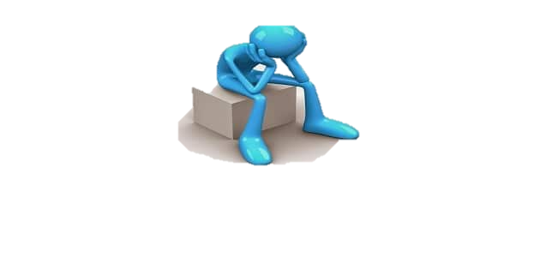
استلام الكرة
هي عملية الاحتفاظ والسيطرة على الكرة نتيجة المناولة القادمة من الزميل ان هذه المهارة لاتقل اهميتها عن مهارة مسك الكرة لذا فأنها تحتاج الى تدريب متواصل وفي ظروف مختلفة لغرض اتقانها هذه المهارة تعني زيادة الفرص للفريق المهاجم ضد المنافس
وهناك نقاط يجب التأكيد عليها اثناء استلام الكرة وهي:
مسك الكرة بخفة دون تصلب في الذراعين
على المستلم ان لايبقى في مكانه بل عليه التحرك باتجاه الكرة
تركيز نظر المستلم على الكرة من لحظة مغادرتها يد المناول الى لحظة مسكها باطراف الاصابع
على المستلم ان يحاول مسك الكرة قدر الامكان بمستوى الصدر وذلك لامتداد الذراعين للامام الى اقصى مايمكن توجهها باتجاه الكرة
اثناء استلام الكرة تكون وقفة اللاعب بتقديم احى القدمين للامام وانثناء في الركبتين باسترخاء مع دفع ثقل الجسم للقدم الامامية
لغرض امتصاص قوة المناولة على المستلم في لحظة مسك الاصاصبع للكرة ان يقوم بثني المرفقين للداخل والخارج قليلا وتسحب قريبا من منطقة الصدر مع سحب ثقل الجسم للخلف .

Slide 10
الاخطاء الشائعة في استلام الكرة : 1- مسك الكرة براحة اليد وليس باطراف الاصابع . 2- الضغط الشديد على الكرة اثناء الاستلام . 3- عدم النظر على مسار الكرة قبل الاستلام . 4- عدم تحرك اللاعب باتجاه الكرة للاستلام . 5- التفكير بالخطوة التي تلي عملية الاستلام قبل استلام الكرة . 6- التعب والاضطراب والانفعال النفسي للمستلم كلها عوامل تؤثر على عملية الاستلام . 7- عدم اتخاذ اجزاء الجسم المختلفة من اصابع اليد , الذراعان , الجذع والقدمان الاوضاع المناسبة لمسك الكرة حسب مساراتها المختلفة .

Slide 11
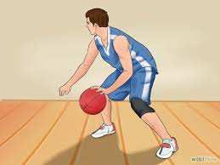

Slide 12
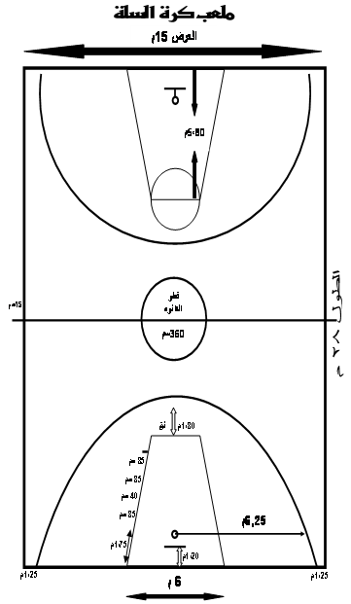

Slide 13
شكرآ لإصغائكم
شكراً لإصغائكم

